Slide 1
本资料分享自高中数学同步资源大全QQ群483122854 专注收集同步资源期待你的加入与分享
联系QQ309000116加入百度网盘群2500G一线老师必备资料一键转存，自动更新，一劳永逸
第7章 §7.2 排列
第2课时 排列数公式

Slide 2
学习目标
1.能用计数原理推导排列数公式.
2.能用排列数公式进行化简与证明.

Slide 3
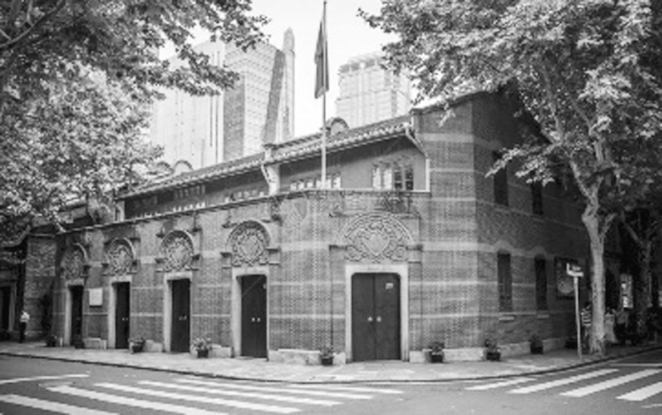
导语
2021年是中国共产党成立100周年，1921年中国共产党的诞生掀开了中国历史的新篇章，百年来，党带领全国人民谱写了中华民族自强不息、顽强奋进的壮丽史诗.有30位老革命家参观完一大会址后，要在一大会址旁站成一排照相，那么这30位老革命家的排列顺序有多少种？这样的排列问题能否用一个公式来表示呢？

Slide 4
内容索引
一、排列数公式
二、阶乘的概念及性质
三、与排列数公式有关的证明问题
随堂演练
课时对点练

Slide 5
一、排列数公式

Slide 6
问题 从n个不同的元素中取出m(m，n∈N*，m≤n)个元素排成一列，有多少个不同的排列？

Slide 7
提示 一般地，为了求出从n个不同元素中任意取出m个元素的排列数，可以把这m个元素所排列的位置划分为第1位、第2位、……、第m位(如图).
第一步，第1位可以从n个元素中任取1个来填，有n种不同方法；
第二步，第2位只能在余下的n－1个元素中任取1个来填，有n－1种不同方法；
第三步，第3位只能在余下的n－2个元素中任取1个来填，有n－2种不同方法；
……

Slide 8
第m步，第m位只能在余下的n－(m－1)个元素中任取1个来填，有n－m＋1种不同方法.
根据分步计数原理，我们得到从n个不同元素中任取出m个元素的排列，共有n(n－1)(n－2)·…·[n－(m－1)]个.

Slide 9
知识梳理
1.排列数公式
一般地，从n个不同元素中取出m(m≤n)个元素的 ，叫作从n个不同元素中取出m个元素的排列数，用符号 表示， ＝_____
，其中n，m∈N*，且m≤n.
2.n个不同元素全部取出的一个排列，叫作n个不同元素的一个全排列.
注意点：
(1)乘积是m个连续正整数的乘积.
(2)第一个数最大，是A的下标n.
(3)第m个数最小，是n－m＋1.
所有排列的个数
n(n－
1)(n－2)…(n－m＋1)

Slide 10
例1 计算下列各题：

Slide 11
反思感悟 应用排列数公式时应注意三个方面的问题
(1)准确展开.应用排列数公式展开时要注意展开式的项数要准确.
(2)合理约分.若运算式是分式形式，则要先约分后计算.
(3)合理组合.运算时要结合数据特点，应用乘法的交换律、结合律，进行数据的组合，可以提高运算的速度和准确性.

Slide 12
A.11 B.12 C.13 D.14
√
∴由n(n－1)＝156，可知n＝13.

Slide 13
(2)用排列数表示(55－n)(56－n)…(69－n)(n∈N*且n<55) ＝________.
解析 ∵55－n,56－n，…，69－n中的最大数为69－n，
且共有(69－n)－(55－n)＋1＝15(个)数，

Slide 14
二、阶乘的概念及性质

Slide 15
知识梳理
1.阶乘的概念
＝ . 称为n的阶乘，通常用n！表示，即 ＝n！.
2.阶乘的相关应用
(1)规定：0！＝ .
n(n－1)(n－2)×…×3×2×1
1

Slide 16
化简得x²－19x＋78＝0，解得x₁＝6，x₂＝13.
所以原方程的解为x＝6.

Slide 17
A.[2,8] B.[2,6] C.(7,12) D.{8}
√
由①②及x∈N*，得x＝8.

Slide 18
反思感悟 排列数公式的阶乘形式主要用于与排列数有关的证明、解方程和不等式等问题，具体应用时注意阶乘的性质，提取公因式，可以简化计算.

Slide 19
化简得x²－21x＋104＞0，解得x＜8或x＞13.
∴原不等式的解集为{3,4,5,6,7}.

Slide 20
三、与排列数公式有关的证明问题

Slide 23
含有a₁的可这样进行排列：

Slide 24
反思感悟 对含有字母的排列数的式子进行变形式有关的论证时，一般用阶乘式.

Slide 25
跟踪训练3 (多选)下列等式正确的是
√
√
√

Slide 27
课堂小结
1.知识清单：
(1)排列数、排列数公式.
(2)阶乘的概念及性质.
(3)与排列数公式有关的证明问题.
2.方法归纳：公式法.

Slide 28
随堂演练

Slide 29
A.9×3
B.9³
C.9×8×7
D.9×8×7×6×5×4×3
√
1
2
3
4

Slide 30
2.4×5×6×…×(n－1)×n等于
√
1
2
3
4

Slide 31
A.3 B.4 C.5 D.6
√
解析 由排列数公式可知m＝4，故选B.
1
2
3
4

Slide 32
120
1
2
3
4

Slide 33
课时对点练

Slide 34
基础巩固
A.(20－m)(21－m)(22－m)(23－m)(24－m)(25－m)
B.(20－m)(19－m)(18－m)(17－m)(16－m)
C.(20－m)(19－m)(18－m)(17－m)(16－m)(15－m)
D.(19－m)(18－m)(17－m)(16－m)(15－m)
√
1
2
3
4
5
6
7
8
9
10
11
12
13
14
15
16

Slide 35
2.89×90×91×92×…×100可表示为
√
1
2
3
4
5
6
7
8
9
10
11
12
13
14
15
16

Slide 36
A.4 B.5 C.6 D.7
√
1
2
3
4
5
6
7
8
9
10
11
12
13
14
15
16

Slide 37
√
√
√
1
2
3
4
5
6
7
8
9
10
11
12
13
14
15
16

Slide 38
A.{n|－1<n<5} B.{1,2,3,4}
C.{3,4} D.{4}
√
即－1<n<5，又因为n∈N*且n－1≥2，所以n＝3,4.
1
2
3
4
5
6
7
8
9
10
11
12
13
14
15
16

Slide 39
√
√
1
2
3
4
5
6
7
8
9
10
11
12
13
14
15
16

Slide 40
2
所以2n·(2n－1)·(2n－2)＝2(n＋1)·n·(n－1)·(n－2)，
由题意知n≥3，整理方程，
解得n＝5，所以log_{n}25＝2.
1
2
3
4
5
6
7
8
9
10
11
12
13
14
15
16

Slide 41
8.化简：n(n＋1)(n＋2)(n＋3)·…·(n＋m)＝________.(用排列数表示)
1
2
3
4
5
6
7
8
9
10
11
12
13
14
15
16

Slide 42
1
2
3
4
5
6
7
8
9
10
11
12
13
14
15
16

Slide 43
＝(n＋1)·n·(n－1)×…×3×2×1，
1
2
3
4
5
6
7
8
9
10
11
12
13
14
15
16

Slide 44
综合运用
A.12 B.11
C.10 D.8
√
√
√
则(n－5)(n－6)>12，
解得n>9或n<2(舍去)，
又n∈N*，所以n可以取10,11,12.
1
2
3
4
5
6
7
8
9
10
11
12
13
14
15
16

Slide 45
A.0 B.3 C.5 D.8
√
∴1！＋2！＋3！＋4！＝1＋2＋6＋24＝33.
故S的个位数字为3.
1
2
3
4
5
6
7
8
9
10
11
12
13
14
15
16

Slide 46
36
1
2
3
4
5
6
7
8
9
10
11
12
13
14
15
16

Slide 47
4
4
得3(n＋1)n(n－1)＝2(n＋2)(n＋1)＋6(n＋1)n，
整理得3n²－11n－4＝0，
由于n∈N*，所以n＝4，
1
2
3
4
5
6
7
8
9
10
11
12
13
14
15
16

Slide 48
拓广探究
A.5 B.6 C.7 D.8
√
1
2
3
4
5
6
7
8
9
10
11
12
13
14
15
16

Slide 49
解析 依题意得，(n＋1)！≥3 000，
(5＋1)！＝6×5×4×3×2×1＝720，
(6＋1)！＝7×6×5×4×3×2×1＝5 040>3 000，
所以n的最小值是6.
1
2
3
4
5
6
7
8
9
10
11
12
13
14
15
16

Slide 50
16.一条铁路有n个车站，为适应客运需要，新增了m个车站，且知m＞1，客运车票增加了62种，问原有多少个车站？现在有多少个车站？
1
2
3
4
5
6
7
8
9
10
11
12
13
14
15
16

Slide 51
即(n＋m)(n＋m－1)－n(n－1)＝62，
所以m(2n＋m－1)＝62＝2×31，
因为m＜2n＋m－1，
且n≥2，m，n∈N*，
故原有15个车站，现有17个车站.
1
2
3
4
5
6
7
8
9
10
11
12
13
14
15
16

Slide 52
本课结束
更多精彩内容请登录：www.xinjiaoyu.com

